Slide 1

VICERRECTORADO DE INVESTIGACIÓN, INNOVACIÓN Y TRANSFERENCIA DE TECNOLOGÍA
CENTRO DE POSTGRADOS
MAESTRÍA EN ESTRATEGIA MILITAR TERRESTRE
TRABAJO DE TITULACIÓN PREVIO A LA OBTENCIÓN DEL TÍTULO DE MAGÍSTER EN: ESTRATEGIA MILITAR TERRESTRE
TEMA: “LA CONTRIBUCIÓN DE LAS OPERACIONES DE INTELIGENCIA, VIGILANCIA Y RECONOCIMIENTO A LAS OPERACIONES MILITARES”
AUTORES:
TCRN. DE E.M VEGA MORENO, BYRON RUBÉN
TCRN. DE E.M DÍAZ CAJAS, HUGO GEOVANNY
DIRECTOR:
CRNL. DE E.M MARROQUÍN ABARCA, FERNANDO ARTURO
SANGOLQUÍ
2019

Slide 2

TRABAJO DE TITULACIÓN PREVIO A LA OBTENCIÓN DEL TÍTULO DE MAGÍSTER EN: ESTRATEGIA MILITAR TERRESTRE
LA CONTRIBUCIÓN DE LAS OPERACIONES DE INTELIGENCIA, VIGILANCIA Y RECONOCIMIENTO A LAS OPERACIONES MILITARES
Director: Crnl. de E.M Fernando Marroquín
Oponente: Tcrn. de E.M Darwin Montoya

Slide 3
  SUMARIO
1
  CAPÍTULO I
  Problema
4
  CAPÍTULO IV
  Resultados de la investigación
2
  CAPÍTULO II
  Marco Teórico
5
  CAPÍTULO V
  Propuesta
3
  CAPÍTULO III
  Marco Metodológico
6
  CAPÍTULO VI
  Conclusiones y Recomendaciones

Slide 4
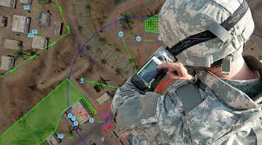
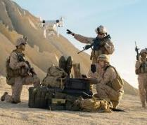
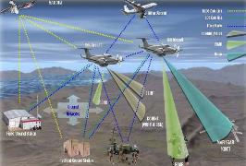
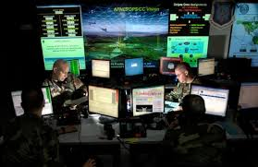
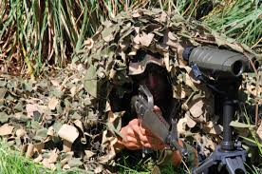
CAPÍTULO I
PLANTEAMIENTO Y FORMULACIÓN DEL PROBLEMA
Notes:
4

Slide 5
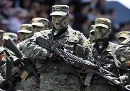
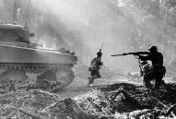
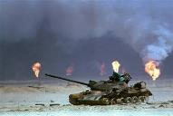
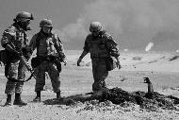
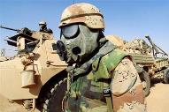
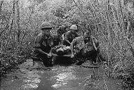
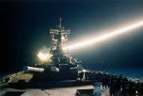
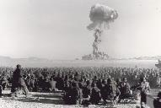
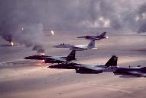
PLANTEAMIENTO Y FORMULACIÓN DEL PROBLEMA
En el Ejército Ecuatoriano no existe un conocimiento adecuado sobre la planificación de este tipo de operaciones.
Capacidad “Vigilancia, Reconocimiento, Inteligencia y Adquisición de objetivos”, no están totalmente desarrolladas.
Varios ejércitos de nuestro continente disponen de manuales de operaciones de Inteligencia, Vigilancia y Reconocimiento (IVR) que van a servir como una base doctrinaria importante.
Puede afectar a las O.M. puesto que no tendrán un soporte adecuado de estas capacidades para el cumplimiento de las diferentes misiones.

Slide 6
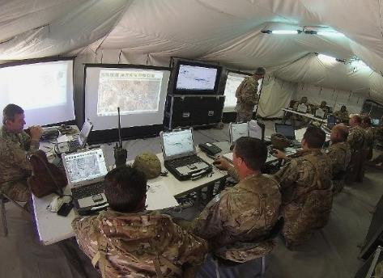
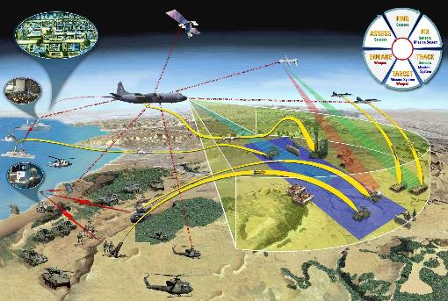
ANTECEDENTES
  El análisis de la doctrina de varios países de las operaciones de IVR, nos permitirán conocer las capacidades y limitaciones del Ejército Ecuatoriano.
Importancia de la información para la planificación y ejecución de las O. M. es fundamental en todos los niveles, especialmente para los oficiales de inteligencia y operaciones que conforman los E.M.

Slide 7
JUSTIFICACIÓN
Incremento seguridad y flexibilidad
Iniciativa en el nivel táctico
Conocimiento, ayuda toma decisiones
Niveles División y Brigada
Operaciones basados + información
IVR
Integración medios disponibles

Slide 8
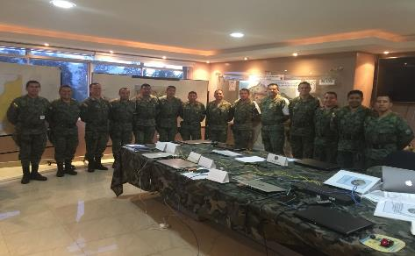
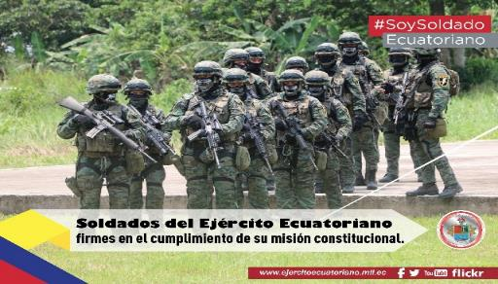
IMPORTANCIA
La planificación y conducción de las O.M, requiere información sea detallada, actualizada y esté disponible en todo momento para que los CMTES tomar las decisiones que conduzcan al éxito de la operación.
  CMTES deben integrar las misiones de reconocimiento y los medios de vigilancia para formular planes integrados de IVR y obtener la información requerida durante la planificación, preparación y ejecución de las operaciones.

Slide 9
OBJETIVOS
OBJETIVO GENERAL
Determinar la importancia de las operaciones de IVR en las O.M. y el desarrollo de esta capacidad en las FF.AA Ecuatorianas, mediante la presentación de un informe con recomendaciones para la planificación y ejecución de estas operaciones.
Establecer el grado de desarrollo de la capacidad estratégica de “Vigilancia, Reconocimiento, Inteligencia y Adquisición de objetivos” en las FF.AA Ecuatorianas, enmarcadas en el escenario en el cual se van a emplear.
Determinar que material, equipamiento y preparación del personal militar disponible para la planificación y ejecución de las operaciones de Inteligencia, Vigilancia y Reconocimiento (IVR), en apoyo a las operaciones militares.
OBJETIVOS ESPECÍFICOS
Determinar cómo se están realizando la planificación y ejecución de las operaciones de IVR en las FF.AA.
Diseñar una propuesta de planificación y ejecución de las operaciones de IVR, en la que consten los principios, características y fundamentos de este tipo de operaciones.

Slide 10
CAPÍTULO II
MARCO TEÓRICO
Notes:
10

Slide 11
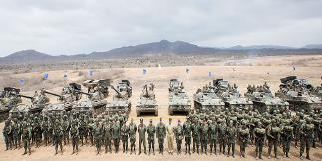
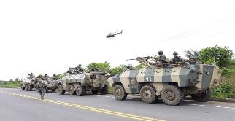
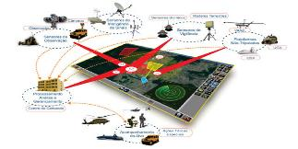
MARCO TEÓRICO
“En la Guerra Moderna, prevalece la incertidumbre, el caos, las armas destacan por su tecnología y la conducción de la batalla impone conocimiento, flexibilidad, rapidez mental e iniciativa a los comandantes en todos los niveles”.
ANTECEDENTES
INVESTIGATIVOS
El medio ambiente en el que se conducen las O.M. se caracteriza por cuatro claras tendencias: creciente incertidumbre, cambios rápidos, gran competitividad y descentralización.
Los CMTES en todos los niveles toman decisiones y dirigen las acciones basados en la información disponible, de ahí la importancia de la obtención de información del enemigo y del terreno.

Slide 12
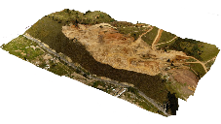
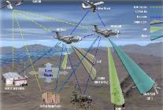
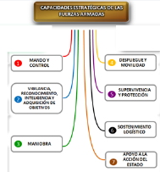
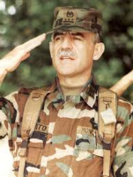
FUNDAMENTACIÓN TEÓRICA
PLANIFICACIÓN A NIVEL DIV. Y BRIGADA
USO DE MEDIOS DISPONIBLES
RESPONSABILIDAD DEL COMANDANTE Y E.M
CONDUCCIÓN O.M REQUIERE INFORMACIÓN ACTUALIZADA
IVR FACILITA VISUALIZACIÓN DEL CAMPO DE BATALLA
CAPACIDAD ESTRATÉGICA DE FF.AA

Slide 13
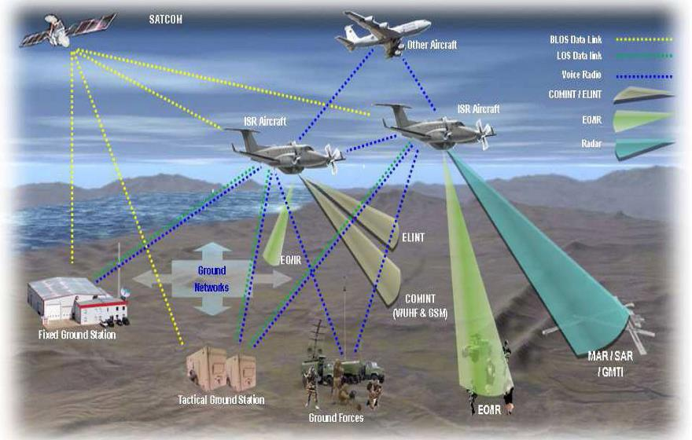
FUNDAMENTACIÓN CONCEPTUAL
EVOLUCIÓN DE LOS CONFLICTOS
INTELIGENCIA
VIGILANCIA
RECONOCIMIENTO
AVANCES TECNOLÓGICOS
CONOCIMIENTO DE LA SITUACIÓN
GRAN VARIEDAD DE INFORMACIÓN

Slide 14
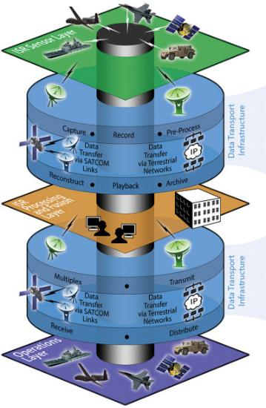
FUNDAMENTACIÓN CONCEPTUAL
ISR
ISTAR
USA
OTAN
ELEMENTOS
Información
Procesos
Infraestructura

Slide 15
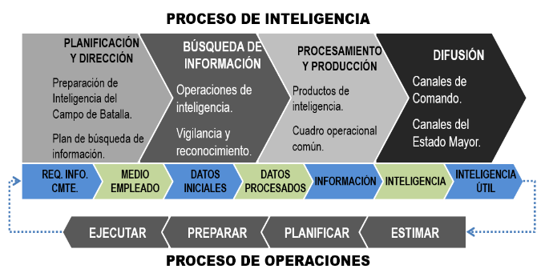
FUNDAMENTACIÓN CONCEPTUAL
Conducción del Comandante
Coordinación centralizada
Respuesta y oportunidad
Precisión
Concreta y medible (sensores)
Protección de las fuentes
PRINCIPIOS DE IVR
Interconectividad

Slide 16
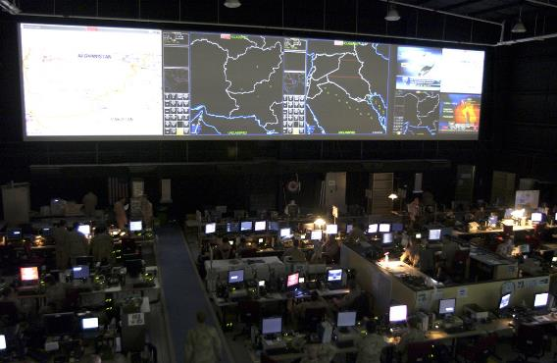
FUNDAMENTACIÓN CONCEPTUAL
EL P.M.T.D Y LA
SINCRONIZACIÓN CON IVR
Fuente: FM 2-01, ISR synchronization, Headquarters, Department of the Army

Slide 17
FUNDAMENTACIÓN CONCEPTUAL
PASO DEL PMTD | PRODUCTO DE IVR
Recepción de la misión | Guía inicial de IVR del Comandante. RIC al escalón superior. Tareas iniciales de IVR (O.P 1).
Análisis de la misión | Intención del Comandante. RIC iniciales. Plan inicial de IVR (O.P 2).
Desarrollo de los C.A | Plan de IVR propuesto. Plantillas de eventos y situacional actualizadas. RIC actualizados.
Análisis de los C.A | Matriz de sincronización de IVR. Plan de IVR recomendado.
Comparación de los C.A | Organización de la fuerza para IVR. Tareas de IVR a unidades subordinadas. Plan de IVR refinado.
Aprobación de los C.A | Plan final de IVR (O.P 3).

Slide 18
CAPÍTULO III
MARCO METODOLÓGICO
Notes:
18

Slide 19
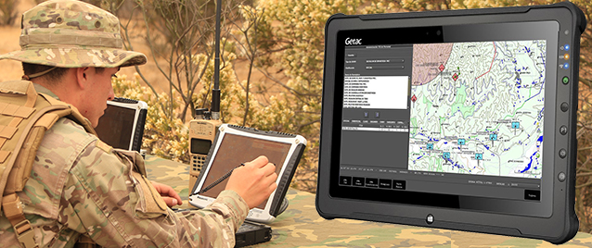
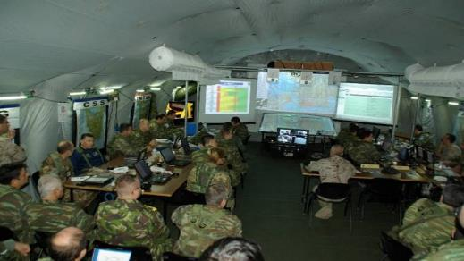
MARCO METODOLÓGICO
La investigación se basó en la I. B. de notas de aula existentes en nuestro ejército y manuales de reconocimiento de otros ejércitos.
  Empleará la metodología de investigación exploratoria, mediante la cual se buscó obtener la mayor cantidad de datos mediante la exploración bibliográfica especializada, la aplicación de encuestas, cuestionarios y el seguimiento de casos.

Slide 20

RECOLECCIÓN DE LA INFORMACIÓN
Revisión bibliográfica
Se analizó la información disponible en el Manuales.
IVR
Revisión documental Amplia literatura sobre la importancia y aplicación de las operaciones.
Estudio de casos
Guerras locales contemporáneas son claros ejemplos del D.T. del armamento militar y su influencia en O.M.
Entrevistas a profundidad Entrevistas a personal que se encuentra realizando operaciones, determinar como realizan la planificación y ejecución de estas operaciones.

Slide 21
CAPÍTULO IV
RESULTADO DE LA INVESTIGACIÓN
Notes:
21

Slide 22
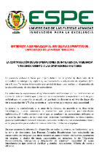
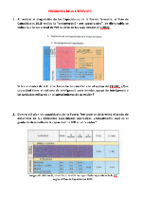
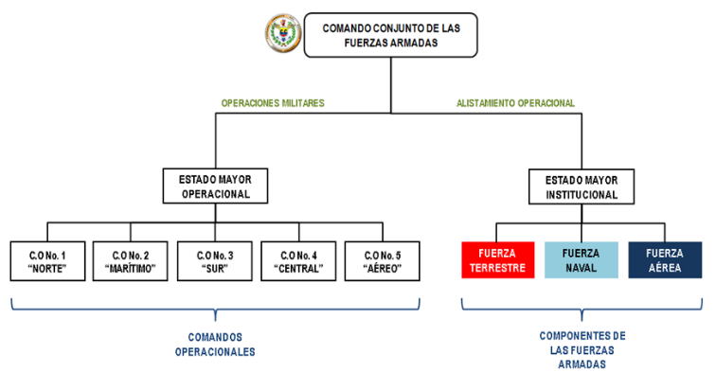
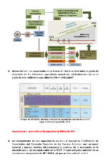
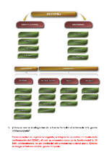
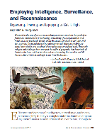
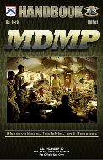
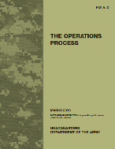

ANÁLISIS DE LOS RESULTADOS
Planificación por
Capacidades

Slide 23
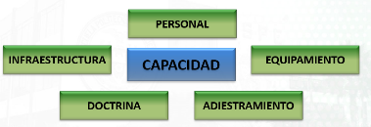
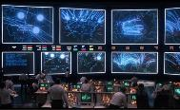
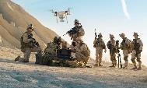
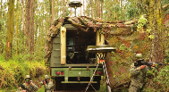

SITUACIÓN ACTUAL DE IVR EN LA F.T
CAPACIDAD ESPECÍFICA
NIVEL ESTRATÉGICO
NIVEL OPERACIONAL
NIVEL TÁCTICO
PLANIFICACIÓN Y EJECUCIÓN

Slide 24
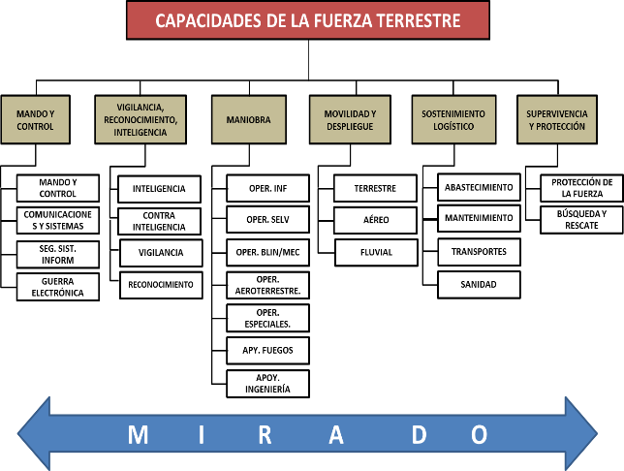
CAPACIDAD ESPECÍFICA DE LA FUERZA TERRESTRE
MIRADO: Material, Infraestructura, Recurso Humano, Adiestramiento (entrenamiento), Doctrina y Organización.

Slide 25
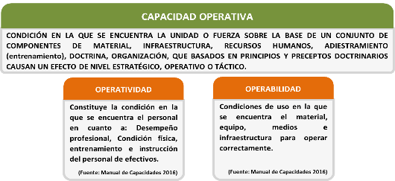
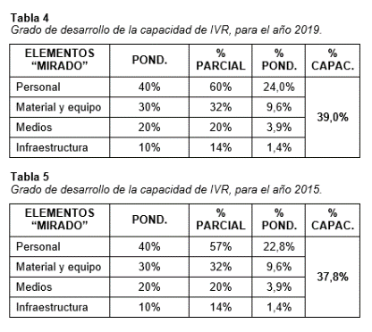
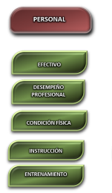
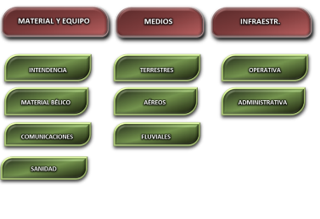
CAPACIDAD ESPECÍFICA DE LA FUERZA TERRESTRE

Slide 26
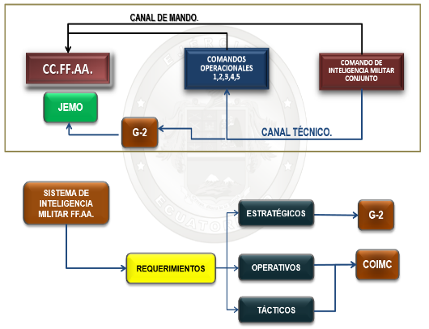
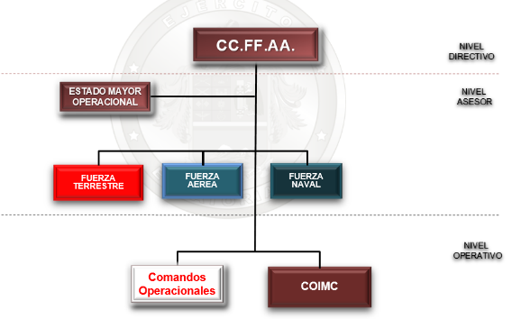
CAMPO ESTRATÉGICO (CC.FF.AA)
Flujo de Información-inteligencia del Sistema de Inteligencia Militar.
Ubicación del COIMC dentro de la organización del CC.FF.AA.

Slide 27


CAMPO ESTRATÉGICO (CC.FF.AA)
Organigrama del Grupo de Monitoreo y Reconocimiento Electrónico Conjunto
Estructura el COIMC

Slide 28


CAMPO OPERACIONAL (C.O)

Slide 29




CAMPO TÁCTICO (BRIGADAS)

Slide 30




PLANIFICACIÓN Y EJECUCIÓN DE LAS OPERACIONES DE IVR
IVR
Sincronización e integración
UNIDADES TÁCTICAS
Ni planificación ni ejecución
UNIDADES OPERATIVAS Planificación y ejecución limitada
Difícil planificación
Falta de información

Slide 31
CAPÍTULO V
PROPUESTA
Notes:
31

Slide 32


IMPORTANCIA DE IVR EN APOYO A LAS OPERACIONES MILITARES
“El que conoce al adversario y se conoce a sí mismo en cien batallas no fracasa; el que no conoce al adversario, pero se conoce a sí mismo tiene victoria o derrota mitad y mitad; el que no conoce al adversario y tampoco a sí mismo en cualquier batalla será derrotado”
“La gran victoria y mínima pérdida de las tropas aliadas en la operación de Tormenta de Desierto se debe directamente al excelente trabajo de inteligencia”

Slide 33



IMPORTANCIA DE IVR EN APOYO A LAS OPERACIONES MILITARES
APRECIAR LA SITUACIÓN
CONDUCCIÓN EN COMBATE
TOMA DECISIONES
OPERACIÓN MILITAR EXITOSA

Slide 34

RETOS DE LAS OPERACIONES DE IVR
ENEMIGO RESTRINGE DESPLIEGUE
COMPLEJIDAD C.B DIFICULTA LA TAREA
RITMO RÁPIDO AFECTA LA OPORTUNIDAD
FALTA DE MEDIOS DIFICULTA OBTENCIÓN
AMPLITUD C.B DIFICULTA APOYO Y COORDINACIÓN

Slide 35

RECOMENDACIÓN DE ORGANIZACIÓN Y EQUIPO
Equipos de Reconocimiento
Plataformas no tripuladas
Sensores de observación
Sensores de inteligencia de señales
Infraestructura de procesamiento
y transmisión

Slide 36

RECOMENDACIÓN PARA MEJORAR LA CAPACIDAD DE IVR
Desplegar las fuerzas de reconocimiento en diferentes dominios
Integrarse en el sistema de operación conjunta

Slide 37




RECOMENDACIÓN PARA MEJORAR LA CAPACIDAD DE IVR
Planificación integral y evaluación de la exactitud de la información.
Procesar y difundir en forma oportuna la información obtenida

Slide 38
CAPÍTULO VI
CONCLUSIONES Y RECOMENDACIONES
Notes:
38

Slide 39
CONCLUSIONES
IVR es un sistema automatizado de gestión y transmisión de información que conecta los sensores, guerra electrónica, sistemas de mando y control y unidades militares, lo que permite la operación conjunta de las fuerzas.
Para el desarrollo de una capacidad militar se requiere de varios factores: material, infraestructura, recurso humano, adiestramiento y doctrina.
El grado de desarrollo de la capacidad de IVR es muy bajo debido a la falta de presupuesto.
La única unidad militar que dispone de medios tecnológicos que le permiten ejecutar operaciones de inteligencia técnica es el GMREC.

Slide 40
RECOMENDACIONES
Implementar un pelotón de reconocimiento en las unidades tipo Brigada con el equipamiento y los medios tecnológicos necesarios.
Las compañías de comunicaciones de las unidades tipo División y Brigada deben disponer de medios de guerra electrónica pasiva.
Desarrollar doctrina de IVR que permitirá la planificación integral y evaluación de la información obtenida.
Implementar un sistema informático de procesamiento y análisis de información para la producción de inteligencia y toma de decisiones.
Gestionar el presupuesto necesario para implementar el portafolio de proyectos del Plan Operativo de Capacidades de la Fuerza Terrestre.

Slide 41

GRACIAS POR SU ATENCIÓN

